Slide 1
Ingenjörsvalet 2026

Slide 2

Vad är Ingenjörsvalet?
Sveriges Ingenjörer är en medlemsstyrd organisation
Förbundets högsta beslutande organ är Ingenjörsfullmäktige
Ledamöterna i Ingenjörsfullmäktiges väljs vart fjärde år i Ingenjörsvalet
Rösträtt i valet har yrkesverksamma medlemmar och pensionärsmedlemmar
81 ledamöter ska röstas fram
En röst läggs på antingen en lista eller en kandidat på en lista
Notes:
.

Slide 3
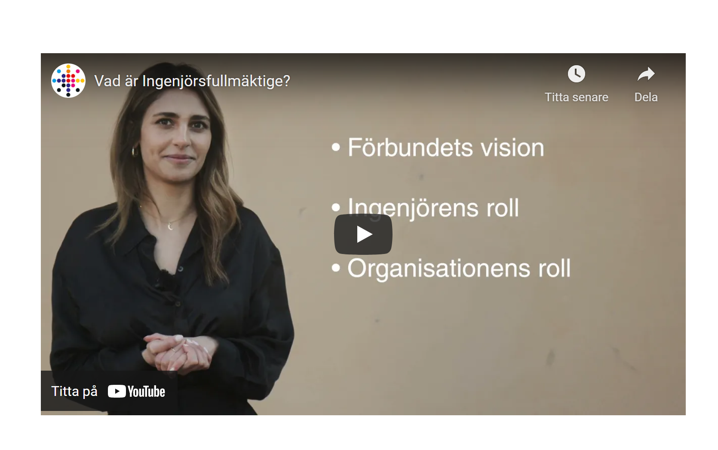
Det här är Ingenjörsfullmäktige
Fakta
Förbudets högsta beslutande organ
81 yrkesverksamma ledamöter samt 14 teknologer, totalt 95 mandat
Beslutar bland annat om
  vision
  politiska program
  budget och avgifter
  centrala förtroendeuppdrag, t ex till förbundsstyrelsen och valberedningen
Notes:
- Producerade filmer handlar om att på ett lättillgängligt sätt förklara för medlemmarna vad förbundet är för typ av organisation
Utökad information på webben om vilka som sitter i fullmäktige – information från 2018 finns där nu och det kommer självklart uppdateras efter valet 2022.
Mer riktad information om förbundets demokrati till medlemmar, förtroendevalda på arbetsplatserna och distrikten.
En effekt som vi sett är att flera medlemmar har hittat möjligheten att skicka in medlemsförslag.

Slide 4
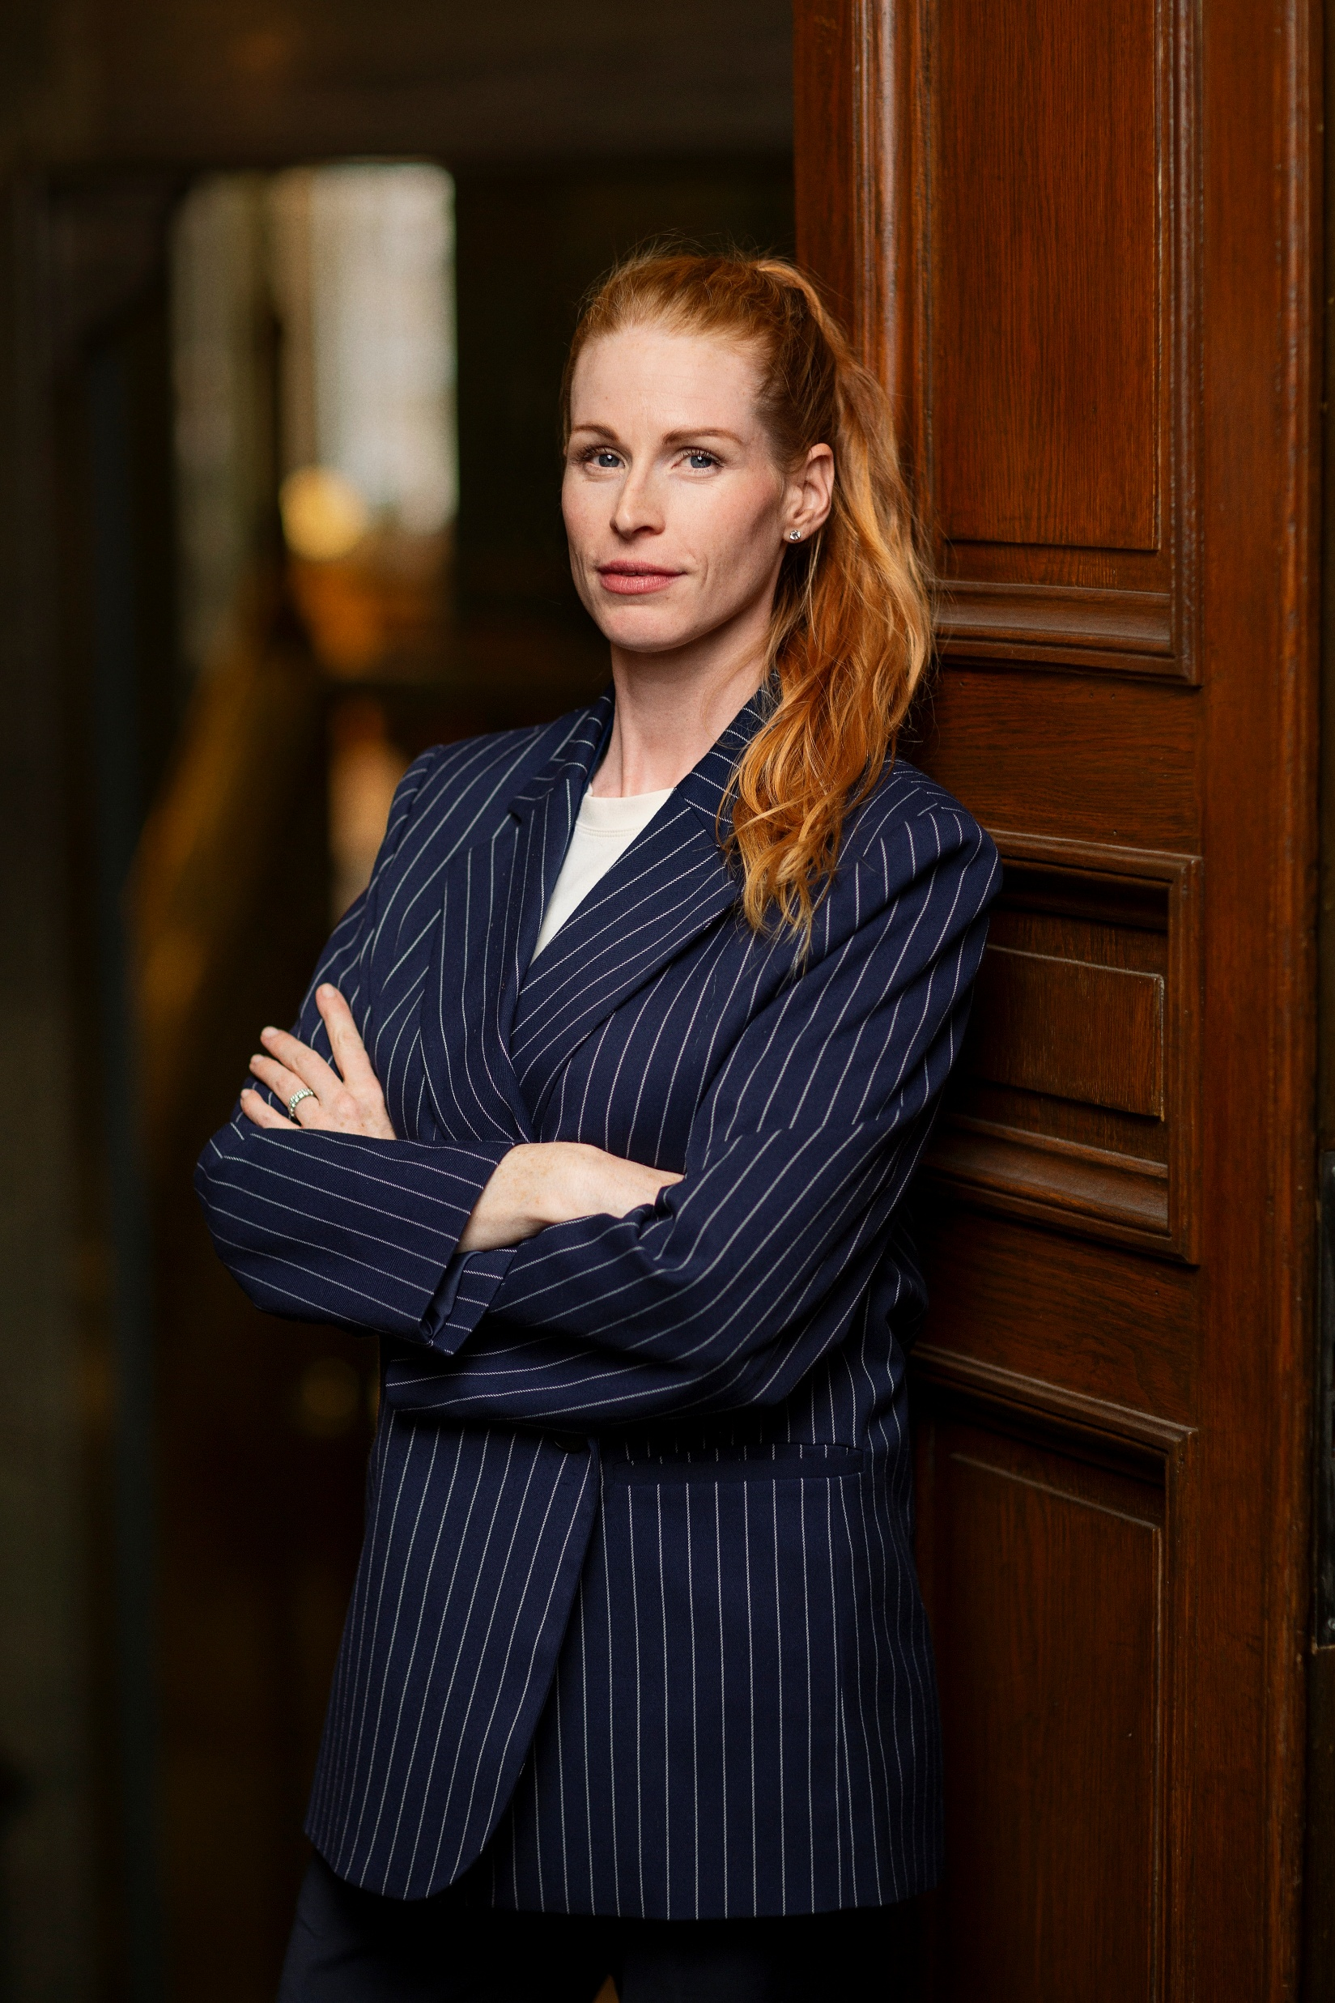


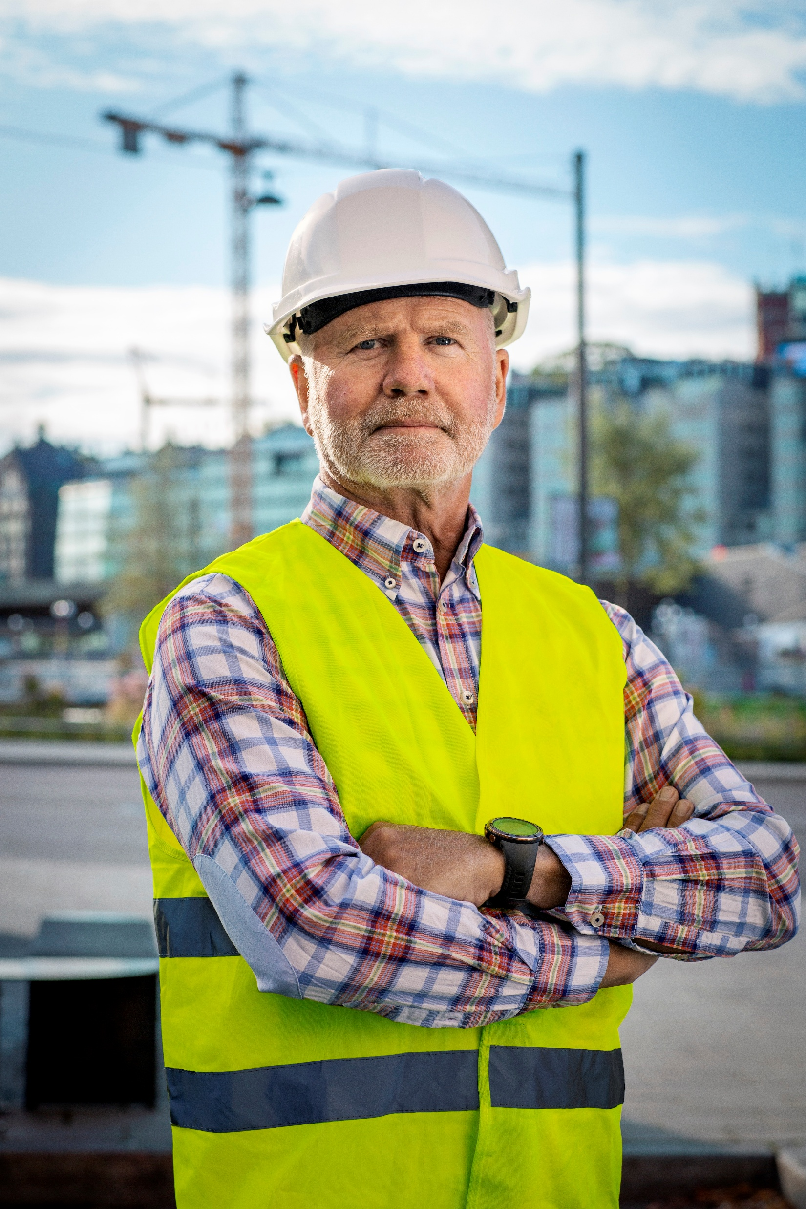


Varför ska jag rösta?
Du är med och stärker förbundets medlemsdemokrati.
Du påverkar vilka personer som ska företräda dig i beslut som rör förbundets framtid.
Du påverkar vilka frågor som förbundet ska arbeta med.
Din röst gör också skillnad globalt eftersom förbundet ger 10 kr per lagd röst till Ingenjörer utan gränsers verksamhet.

Slide 5

När, var och hur röstar jag?
Röstperiod: 10 – 30 April
Två alternativ för att rösta:
Klicka på din personliga länk i mejlet från Sveriges Ingenjörer den 10 april så kommer du direkt till valplattformen.
Klicka här Det här är Ingenjörsvalet - Sveriges Ingenjörer eller använd qr-koden. Klicka på Rösta för att komma till valplattformen där du identifierar dig med BankID.
Lägg din röst på önskvärd lista eller kandidat!

Slide 6

När vet jag hur det gick i valet?
Valresultatet meddelas i maj.
Resultatet meddelas på Sveriges Ingenjörers webbplats och i nyhetsbrev.
De nyvalda ledamöterna i Ingenjörsfullmäktige tillträder 1 augusti 2026.
Det nyvalda Ingenjörsfullmäktige har sitt första möte 22-24 november 2026.

Slide 7
Frågor? val@sverigesingenjorer.se

Slide 8
Tack!

